Slide 1
Урок английского языка в 5 классе по теме
«Диалоги о Лондоне»

Slide 2
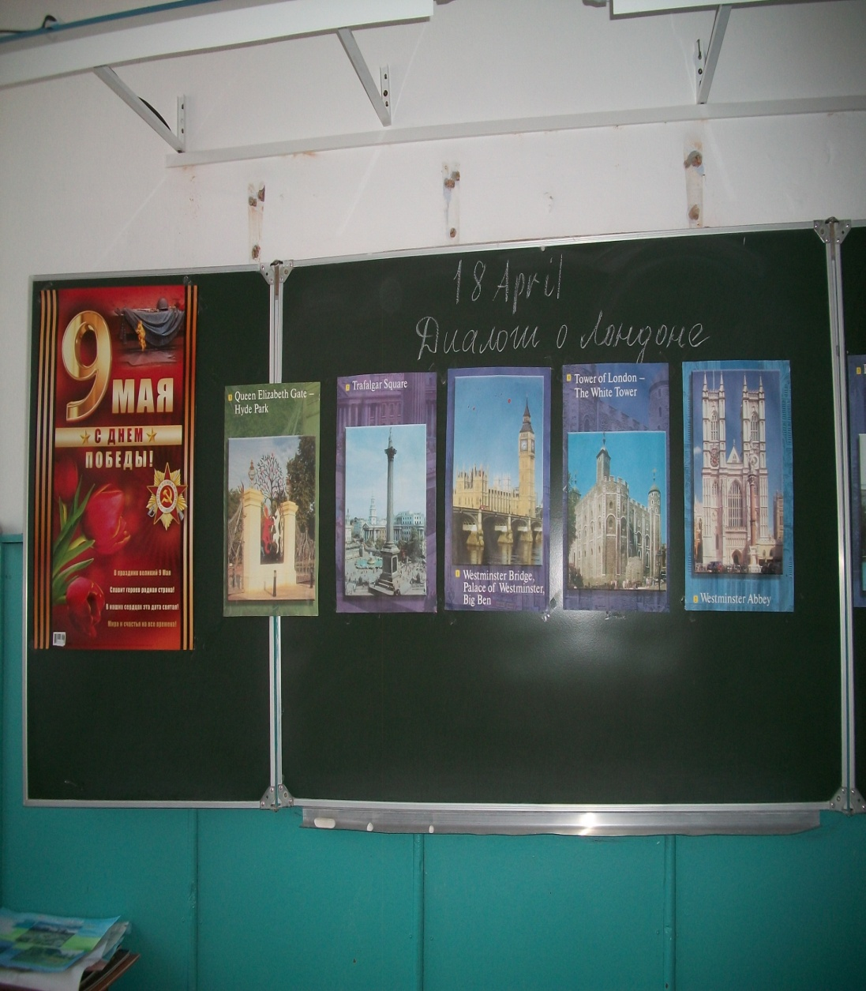
Цели
Создание условий для совершенствования лексических навыков говорения
Развитие навыков диалогической речи
Совершенствование фонетических навыков
Развитие навыков чтения

Slide 3
Задачи
Образовательные: расширить представления учащихся о Лондоне, способствовать формированию коммуникативных навыков
Развивающие: развивать способности к языковой догадке и выражать свое мнение
Воспитательные: воспитывать интерес и уважение к культуре и ценностям другой страны

Slide 4
Формируемые навыки и умения
Предметные:
Правильно понимать значение лексических единиц
Использовать лексические единицы в заданной ситуации
Строить краткие высказывания с использованием опор
Составлять краткие диалоги по теме
Выразительно читать диалоги

Slide 5
Формируемые навыки и умения
Коммуникативные
Слушать и понимать речь учителя
Уметь с достаточной полнотой и точностью выражать свои мысли
Планировать учебное сотрудничество с учителями и сверстниками
Владеть диалогической формой речи в соответствии с грамматическими и синтаксическими нормами языка

Slide 6
Основные характеристики урока
Тип урока : усвоение новых знаний
Формы работы: индивидуальная, парная, фронтальная
Методы обучения : проблемный, частично-поисковый, репродуктивный, игровой.

Slide 7
Организационный момент
Задачи: подготовить учащихся к работе, обеспечить внешнюю благоприятную обстановку на уроке, ввести в языковую среду ,сообщить тему и задачи урока.

Slide 8
Приветствие класса
Teacher: Good morning, children!
Pupils: Good morning ,teacher!
T: I’ m glad to see you .
P: We are glad to see you too .
T: Who is on duty today?
T: Look at the pictures. What are we going to speak about?
P: We are going to speak about London.
T: Yes, today you will get some new information about London, the capital of UK.

Slide 9
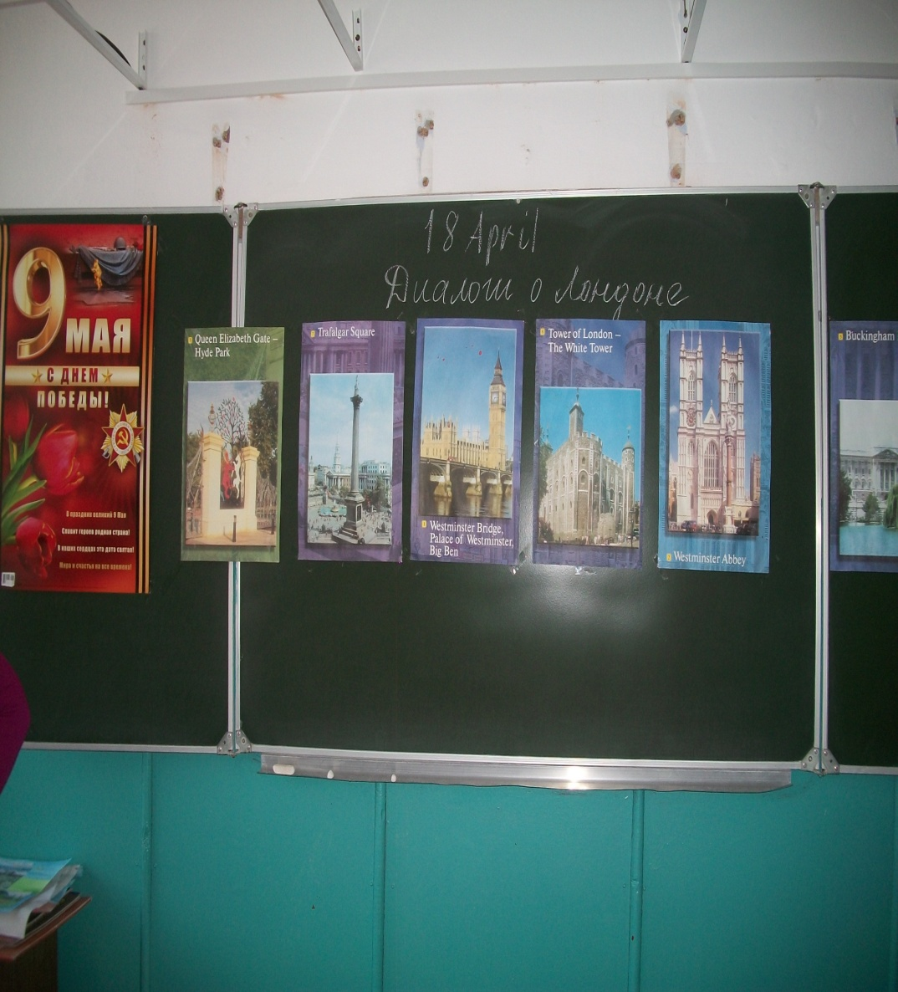
Этап мотивации
Просмотр презентации «Достопримечательности Лондона»
Задачи: ввести в языковую среду, познакомить с достопримечательностями Лондона .
Now we can see the presentation about London.

Slide 10
Фонетическая зарядка
Задачи:
совершенствовать произносительные навыки
Готовить к активному усвоению знаний.
T: Let’s practice the English sounds and words on the topic «London»
T: Now look at the blackboard and read the words. Pronounce the names of the places carefully.

Slide 11
Listen the words and read them !
Trafalgar Square
The Tower of London
The Houses of Parliament
Big Ben
Westminster Abbey
The Bloody Tower
Tower Bridge
Buckingham Palace

Slide 12
You will work in pairs and remember three words with each sound
[ j u:] –beautiful, museum, future
[ e i ]- place, famous, stadium
[a:]-park, art, postcard
[ǽ ]-gallery, fantastic, capital
[ Λ ]- London, Londoner, country
[ i: ]- see, street, leader

Slide 13
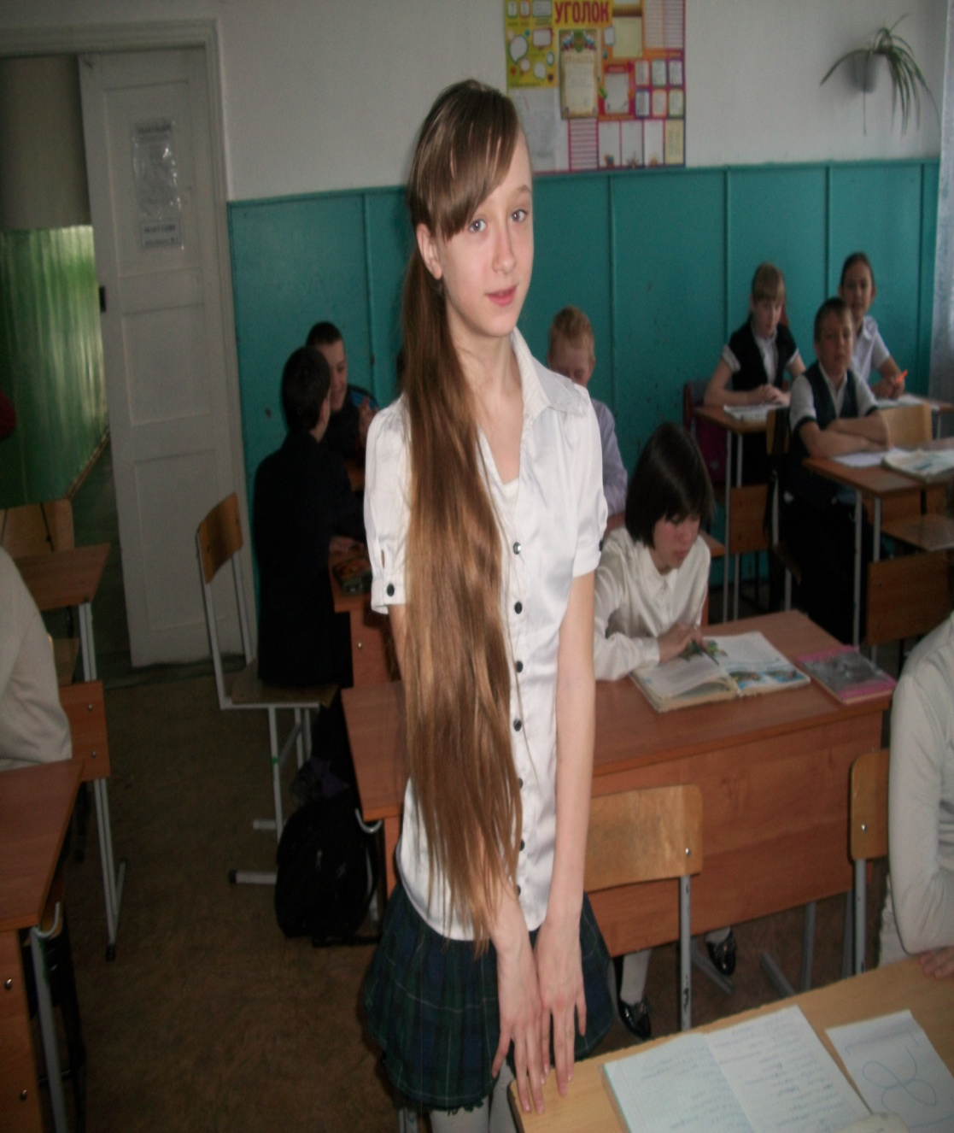
Речевая зарядка
Задача:
Активизировать лексические единицы и грамматические структуры по теме «Узнаем больше о Лондоне»

Slide 14
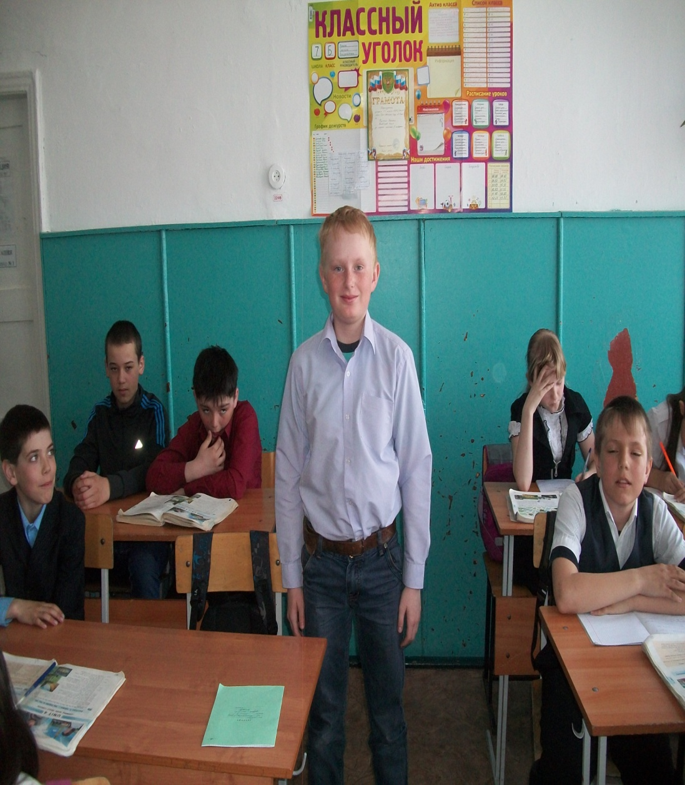
Agree or disagree
Let’s play the game « Agree or disagree.» Listen to my sentences, please. Repeat my statement
If you agree with me and correct it if you disagree with me.

Slide 15
Утверждения
T: Trafalgar Square is in London.
P: I agree with you. Trafalgar Square is in London.
T: Moscow is the capital of the UK.
P: I disagree with you. London is the capital of the UK.
T: You don’t want to visit Great Britain.
P: I disagree with you. Moscow is different from London.

Slide 16
T: London is the biggest city of the UK.
P: I agree with you. London is the biggest city of the UK.
T: There are a lot of places to visit in London.
P: I agree with you. There are a lot of places to visit in London.
T: London is not a beautiful city.
P: I disagree with you. London is a beautiful city.

Slide 17
Активизация знаний
задача: развивать навыки мышления, закрепить лексические единицы.

Slide 18
Make up the words
Open your exercise- book and look at the blackboard. Put the letters in these words in the right order. One of you will go to the blackboard and write down the words on it.
Umesmu
Htaeret
Llagyre
Muistad
Nicame
momentnu

Slide 19
ключ
Museum
Theatre
Gallery
Stadium
Cinema
monument

Slide 20
Развитие навыков устной речи
Задача: построение речевого высказывания с использованием опоры

Slide 21
Match the words
Match the words from the two boxes to make phrases. Then make up your own sentences using the phrases.
Modern building
Historical museum
Interesting place
Famous church
Lovely cathedral
Hospitable city
Beautiful monument
Traditional house

Slide 22
Составленные словосочетания и предложения
modern city. London is a modern city.
historical place. Big Ben is a historical place.
lovely city. Moscow is a lovely city.
hospitable house. I live in a hospitable house.
beautiful church. There are many old beautiful churches in Russia.
famous museum. Madame Tussaud’s museum is a famous waxworks museum.

Slide 23
Проверка домашнего задания.
Задача: развитие навыков чтения, воспитание уважительного отношения друг к другу.
It’s time to work in pairs and read the dialog from your homework. One of you will read the part of Oleg and his partner will read the part of Lisa.

Slide 24
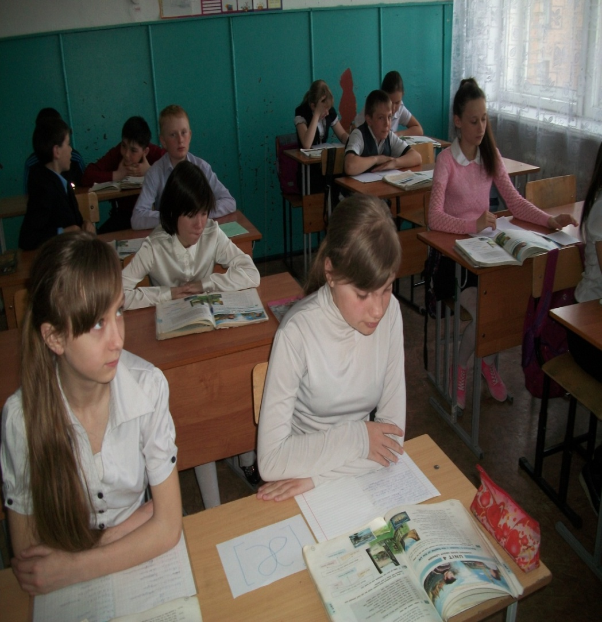
Рефлексия
Вопросы учителя:
Do you like their reading ?
Did they read artistically ?
Were there mistakes in their reading ?
Whose reading do you like ?

Slide 25
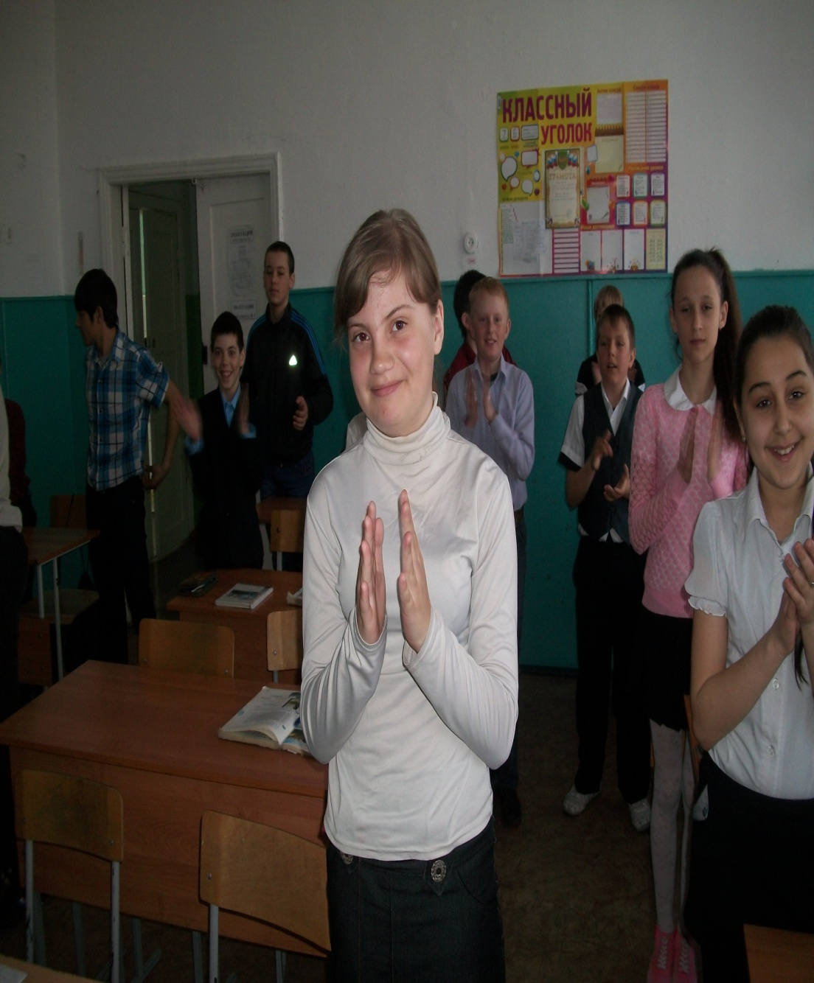
физкультминутка
Задача: организация релаксации.
Now we have a rest. Let’s sing a song and dance.

Slide 26
Развитие навыков диалогической речи
Задача: формировать навыки диалогической речи, учить слушать и понимать друг друга.
As I know you would like to go to London. Now we shall make up the dialogues about the capital of Great Britain. You can see the model of the dialogue, work in pairs, make up your own and act them out.

Slide 27
Схема диалога
-Would you like to visit London?
Yes, I would.
Sure.
Of course, I would.
-What places would you like to see there?
museum Tower Bridge Buckingham Palace
theatre Big Ben Trafalgar Square
art gallery stadium cinema
I really don’t know.

Slide 28
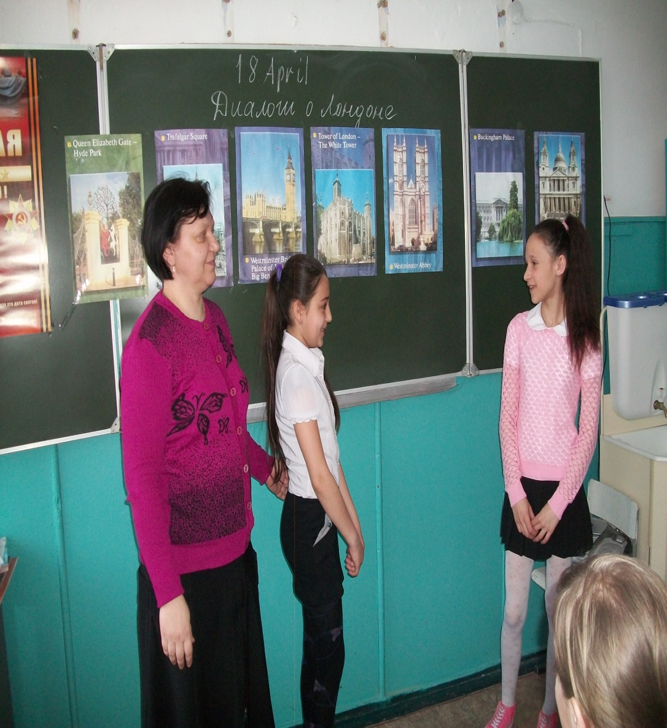
The model of the dialogue.
-Would you like to visit London?
-Yes, I would. It’s one of the most famous and interesting cities in Europe.
-What places would you like to see there?
I would like to visit the main square, art galleries and museums.
-What is the main square?
-It’s Trafalgar Square.

Slide 29
Оценка деятельности учащихся на уроке
Задача: оценка активности и работы учащихся на уроке.
- I’m sure that you have learnt something new and interesting on the lesson. I liked your work today and give you good and excellent marks. Thank you for being active.

Slide 30
рефлексия
Задача: формирование у учащихся способности к анализу и оценки учебной деятельности .
I would like to know your opinions about our lesson.
Did you like our lesson today? What do you like to do?

Slide 31
Домашнее задание
Выучить составленный диалог, рабочая тетрадь упр. 3 с. 28, учебник упр. 1 с. 72.
Mind the clock
And keep the rule
Try to come
In time to school
Our lesson is over. Good-bye, boys and girls.

